Slide 1
Takrorlash algoritmidan foydalanib blok-sxemalar yaratish
Ataxanov Alimardon

Slide 2
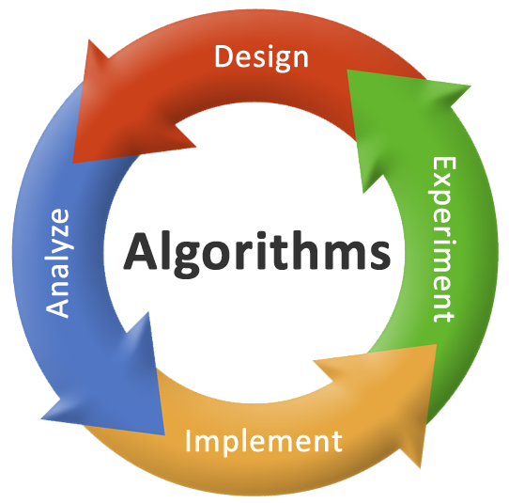
Takrorlashdan foydalanib algoritmni yaratish
Algoritm — bu maqsadga erishish uchun bajariladigan ketma-ket amallar to‘plamidir. Ba’zi vaziyatlarda bir xil amalni bir necha marta takrorlash talab etiladi.
Shunday holatlarda takrorlash algoritmi qo‘llaniladi. Takrorlash algoritmi algoritmni qisqartiradi va tushunarli qiladi.

Slide 3
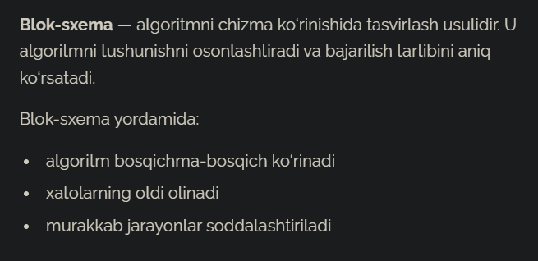
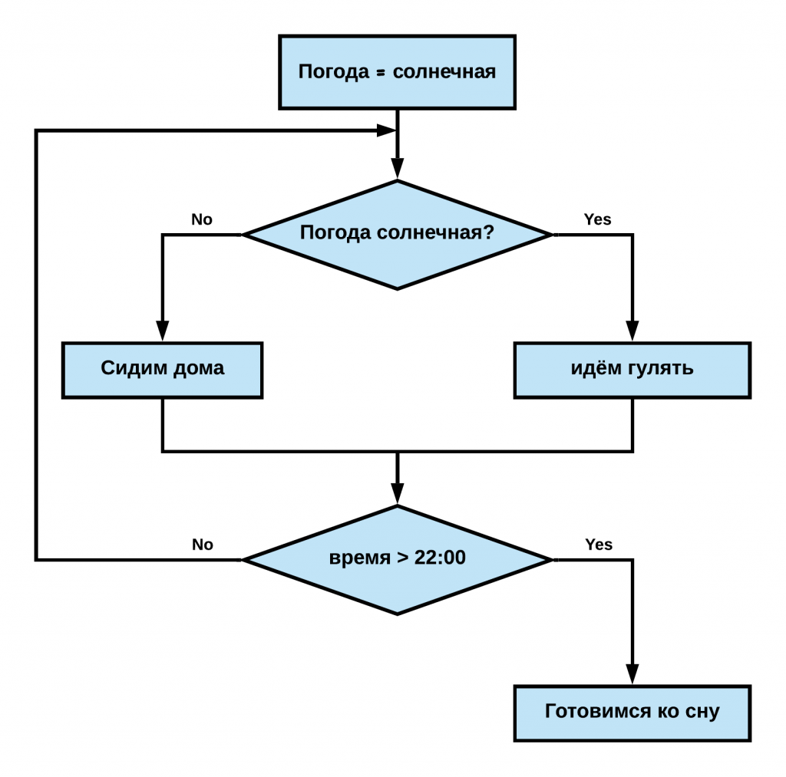
Blok-sxema tushunchasi

Slide 4
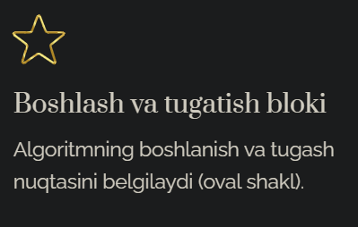
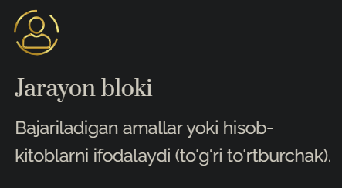
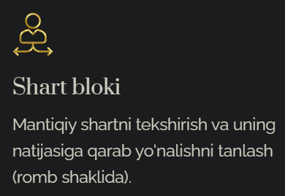
Blok-sxemada ishlatiladigan elementlar
Blok-sxemada dasturning tuzilishini ko‘rsatuvchi shakllar mavjud bo‘ladi.
Bu shakllar strelkalar orqali o‘zaro bog‘lanadi.

Slide 5
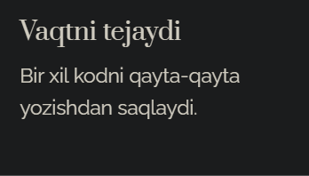
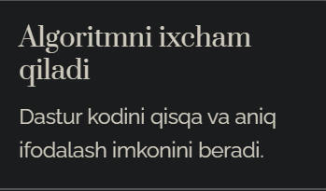
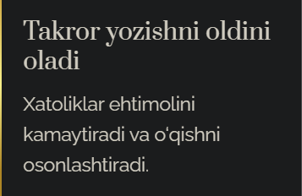
Takrorlash algoritmi (Loop)
Takrorlash algoritmi — bu amal yoki amallar guruhini ma’lum shart bajarilguncha qayta-qayta bajarish jarayonidir.
Ataxanov Alimardon

Slide 6
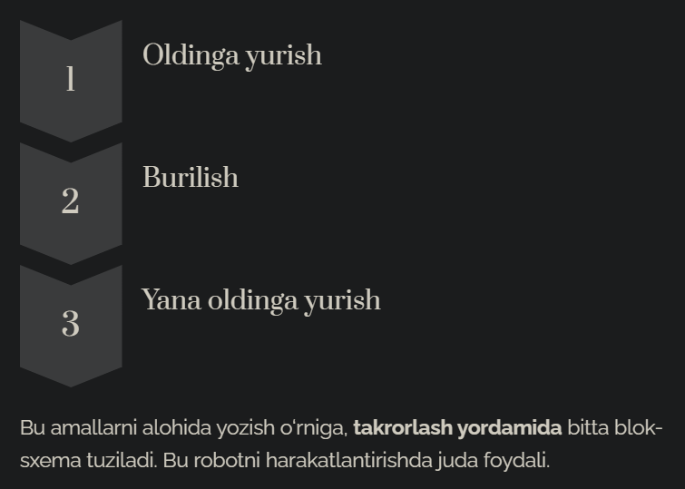
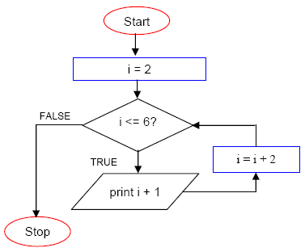
Takrorlash algoritmiga misol
Masalan, bir amalni bir necha marta bajarish kerak bo‘lsa:

Slide 7
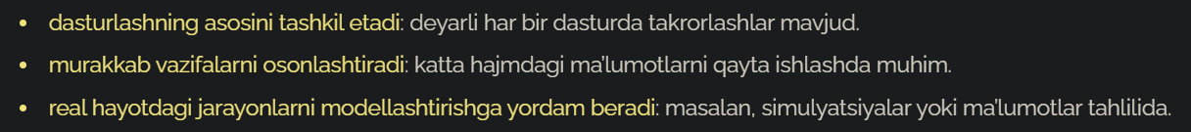
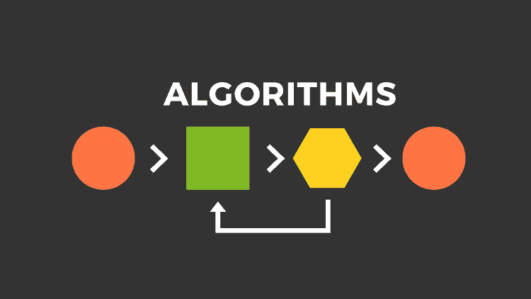
Amaliy ahamiyati
Takrorlash algoritmlari:

Slide 8


Takrorlash algoritmlarining turlari

Slide 9
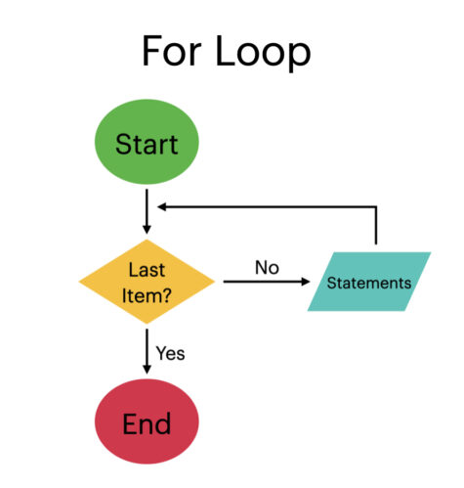
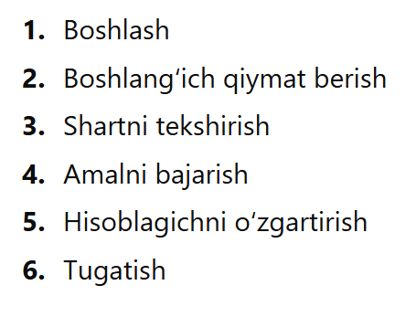
Takrorlash blok-sxemasining tuzilishi

Slide 10
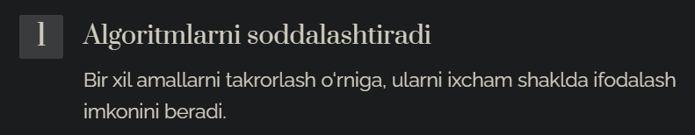
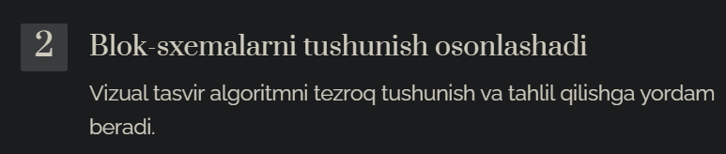
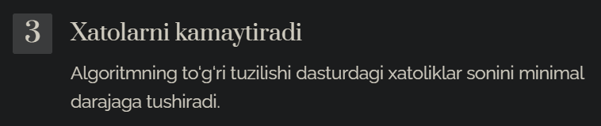
Xulosa
Takrorlash algoritmlari dasturlashni o‘rganishdagi muhim bosqich hisoblanadi.
Ataxanov Alimardon

